Slide 1



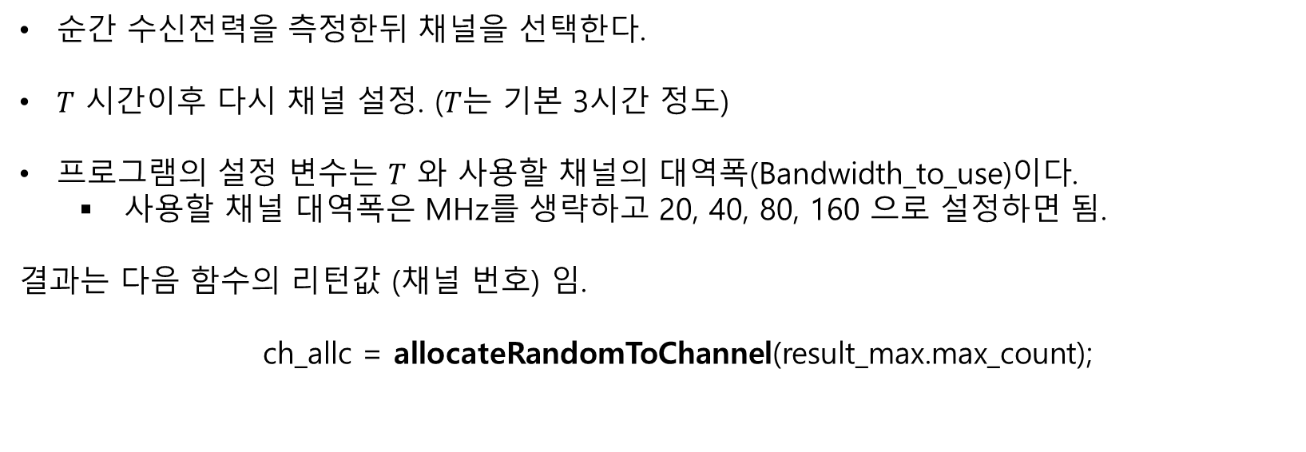
측정
측정
채널 선택
채널 선택
순간 수신전력을 측정한뒤 채널을 선택한다.
$T$ 시간이후 다시 채널 설정. ($T$는 기본 3시간 정도)
프로그램의 설정 변수는 $T$ 와 사용할 채널의 대역폭(Bandwidth_to_use)이다.
사용할 채널 대역폭은 MHz를 생략하고 20, 40, 80, 160 으로 설정하면 됨.
결과는 다음 함수의 리턴값 (채널 번호) 임.
ch_allc = allocateRandomToChannel(result_max.max_count);

Slide 2
프로그램은 다음의 구조체로 된 두개의 메시지를 입력으로 받는다고 가정함.
주변의 beacon frame을 scan해서 얻은 AP에 관련된 메세지
AFC로부터 오는 정보
struct AP_info {
unsigned char Mac_address[6];
char SSID[32];
int chan_number;
int Bandwidth;
int RSSI;
};
struct AFC_info{
int chan_number;
int Max_TX_PWR;
};
N개의 MAC address가 다른 AP의 메시지가 들어온다고 했으므로, 주로 이 부분만 씀

Slide 3
AFC로부터 오는 정보
struct AFC_info{
int chan_number;
int Max_TX_PWR;
};
20MHz부터 160 MHz까지 각 채널 번호를 나타냄
이 정보가 들어온다고 가정함
채널 번호에 해당하는 최대 허용 전송 전력
KAFC
KAFC
(MHz)
UNII-5
UNII-6
UNII-7
UNII-8
20
40
80
160
5925 MHz
6425 MHz
6525 MHz
6605 MHz
6765 MHz
6875 MHz
6945 MHz
7125 MHz
30 dBm
30 > P ≥ 27 dBm
< 27 dBm
Restricted channels
17
14
11
PSD (dBm/MHz)
8
≈
5925 MHz
6455
MHz
6485
MHz
6605 MHz
6765 MHz
6795
MHz
6825
MHz
6945 MHz
7125 MHz

Slide 4
프로그램은 채널 선택을 위해 channels이라는 구조체를 생성함.
주변의 beacon frame을 scan해서 얻은 AP에 관련된 메세지
AFC로부터 오는 정보
struct AP_info {
unsigned char Mac_address[6];
char SSID[32];
int chan_number;
int Bandwidth;
int RSSI;
};
struct AFC_info{
int chan_number;
int Max_TX_PWR;
};
initialize_channel_info(channels, total_20_ch_num);
channels 는 채널을 선택하기 위해 만들어내는 정보임
이 함수를 이용해서 초기화 해줌
process_rssi(ap_list, channels, N);
N개의 중복되지 않은 AP의 정보(왼쪽 상단의 메시지가 들어온다고 가정함)

Slide 5
AFC로부터 오는 정보
struct AFC_info{
int chan_number;
int Max_TX_PWR;
};
사용하고자 하는 대역폭: 80 MHz
20, 40, 80, 160 등 지정해줘야 함
MaximaResult result_max= find_channels_MAX_SINR(Bandwidth_to_use, channels, AFC_info, total_20_ch_num);
채널을 선택하기 위해 앞에서 생성한 것
ch_allc = allocateRandomToChannel(result_max.max_count);
쓰고자 하는 채널 번호

